Slide 1
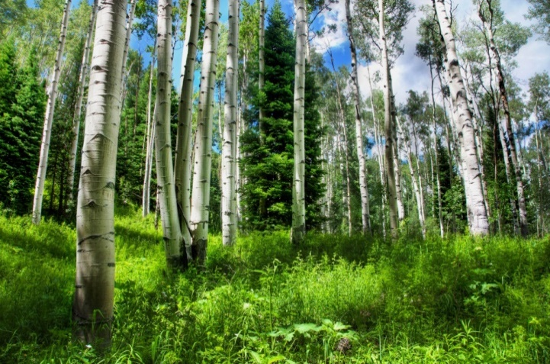
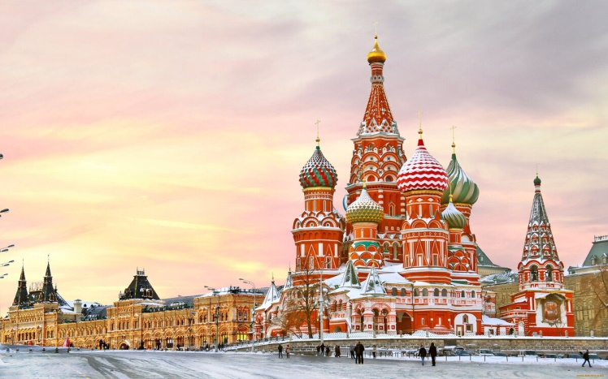
«О Родине большой и малой»
Гражданско-патриотическое направление

Slide 2
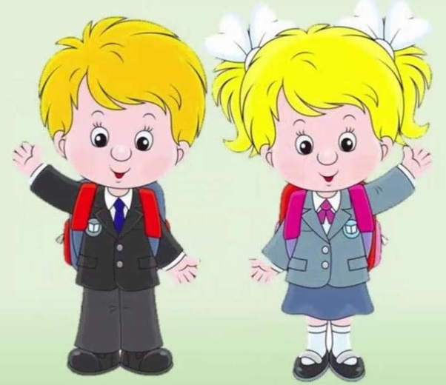
Цель игры:
Систематизация и расширение
знаний обучающихся о символах, датах и понятиях малой родины (Верещагинского городского округа) и своей страны.

Slide 3
Задачи:
1.Формировать у обучающихся
умения работать с информацией.
2.Формировать позитивное отношение к учению.
3.Расширить кругозор школьников по символам, датам, понятиям малой родины (Верещагинского округа) и своей страны.

Slide 4
Задачи:
4. Развивать познавательный интерес,
формировать стремление детей к размышлению и поиску.
5. Создать каждому ученику условия для проявления своих способностей, развития коммуникативных УУД.

Slide 5
Правила игры
-Команда выбирает категорию, тему и стоимость вопроса.
-Выбор идёт по очереди команд.
-Время выполнения задания – 30 секунд;
- Запись и сдача ответа 15 секунд.
-«Кот в мешке» - вопрос должен быть передан любой другой команде.
-Побеждает та команда, которая набрала больше баллов за правильный ответ.
-Игру оценивает и смотрит за соблюдением правил - жюри.

Slide 6
Правило круга:
Слушать вопрос до конца;
Четко фиксировать форму вопроса;
Все версии на стол;
Первая версия – самая ценная;
Не тратить время зря;
Не отвергать чужую версию без аргументации.

Slide 7

Категория 1
Символы, понятия
10
20
30
40
50
Категория 2
Памятники, здания
10
20
30
40
50
Категория 3
Символы, даты
10
20
30
40
50
Категория 4
Люди, понятия
10
20
30
40
50
Категория 5
Художники и писатели г.Верещагино
10
20
30
40
50

Slide 8
Категория 1
10
На гербе города Верещагино изображено…
(перечислите 3 предмета)

Slide 9

Категория 1
10
Полотно зелёно-красный. В центре
сноп из колосьев, справа на красном поле -
2 кисточки, слева на зелёном поле – 2 полоски обозначающие рельсы.

Slide 10
Категория 1
20
Как называют наш город? «Западные…»

Slide 11
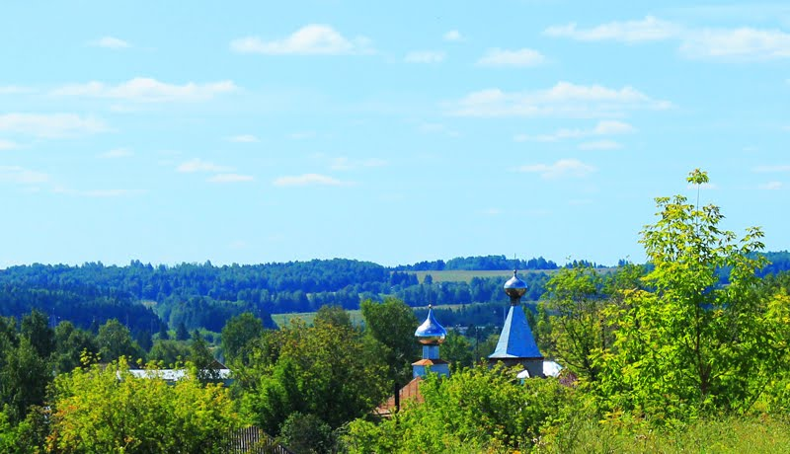
Категория 1
20
«Западные Ворота Урала»

Slide 12
Категория 1
30
Главная парадная площадь нашего города Верещагино называется…

Slide 13
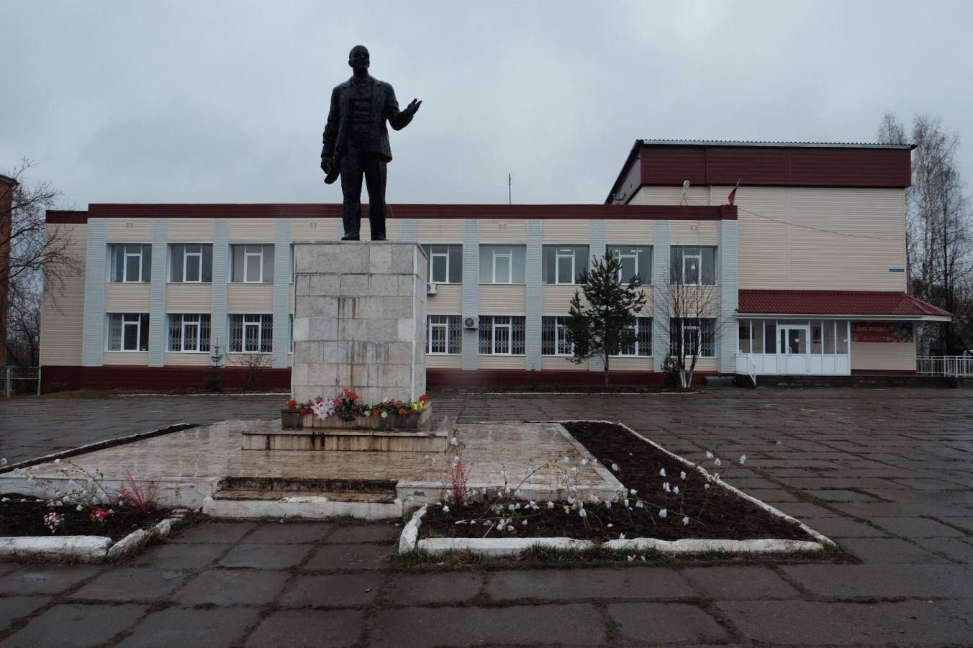
Категория 1
30
«Первомайская площадь»

Slide 14
40

Slide 15
Категория 1
40
Главная улица нашего города Верещагино – это…

Slide 16
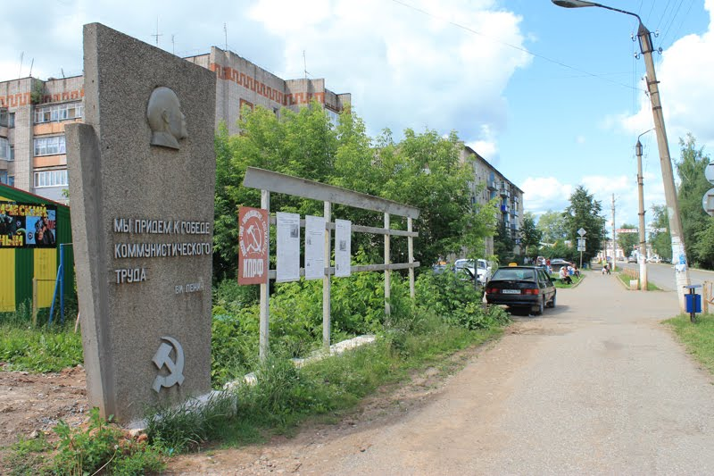
Категория 1
40
Улица Ленина

Slide 17
Категория 1
50
На гербе Пермского края изображено…
(назовите 4 предмета)

Slide 18

Категория 1
50
Герб Пермского края представляет собой изображение серебряного медведя, помещённого на красном геральдическом щите; на его спине Евангелие в золотом окладе с изображением восьмиконечного креста. Щит увенчан пермской княжеской короной XV века.

Slide 19
Категория 2
10
Какой памятник посвящён машинистам – железнодорожникам работающих в тылу во время войны? (Расположен по улице Карла Маркса…)

Slide 20
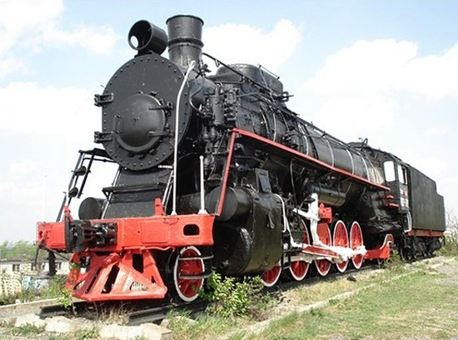
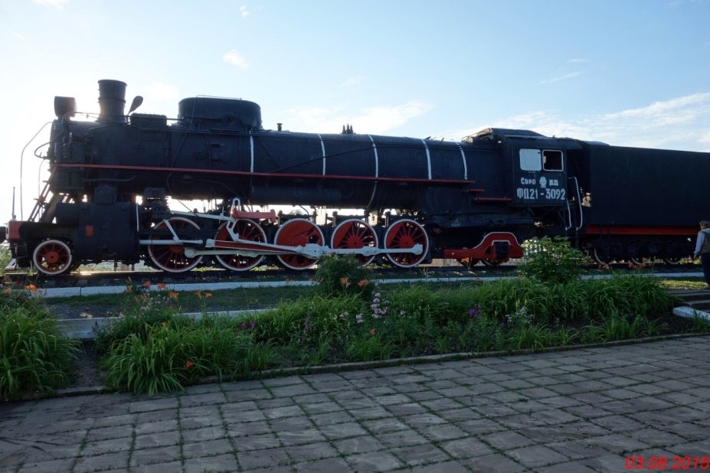
Категория 2
10
Паровоз ФД 21
(Феликс Дзержинский)

Slide 21
Категория 2
20
Краеведческий музей города Верещагино находится в здании…

Slide 22
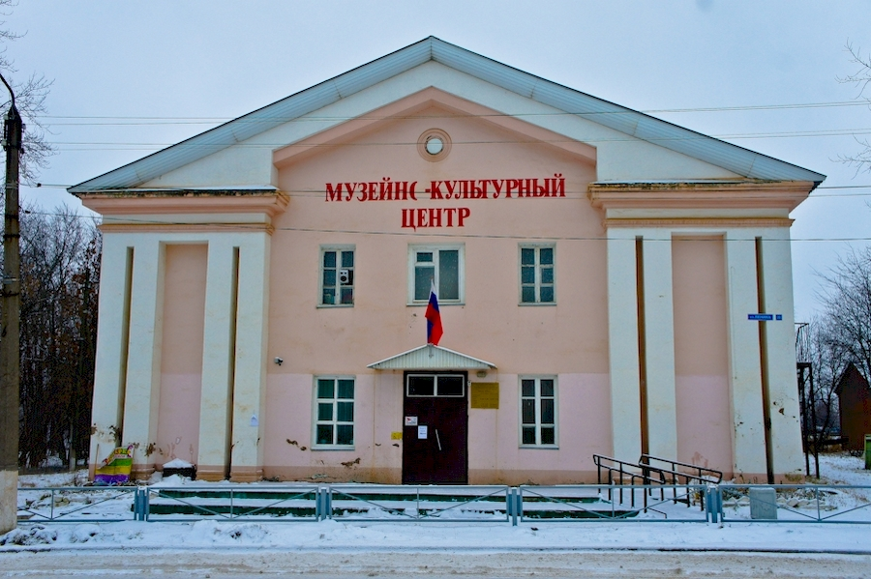
Категория 2
20

Slide 23
30

Slide 24
Категория 2
30
На привокзальной площади города Верещагино стоит памятник….

Slide 25
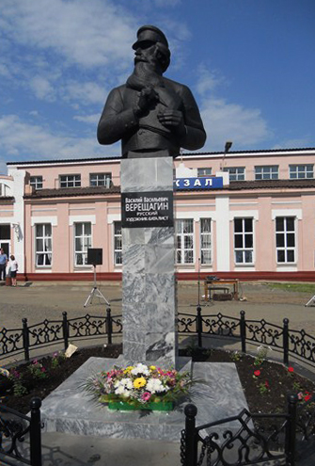
Категория 2
30
Памятник художнику
В. В. Верещагину.
Расположен пьедестал на Привокзальной площади.

Slide 26
Категория 2
40
На первомайской площади нашего города Верещагино расположен памятник..

Slide 27

Категория 2
40
Памятник Владимиру Ильичу Ленину

Slide 28
Категория 2
50
В городе Перми стоит памятник букве «П», что она означает?

Slide 29
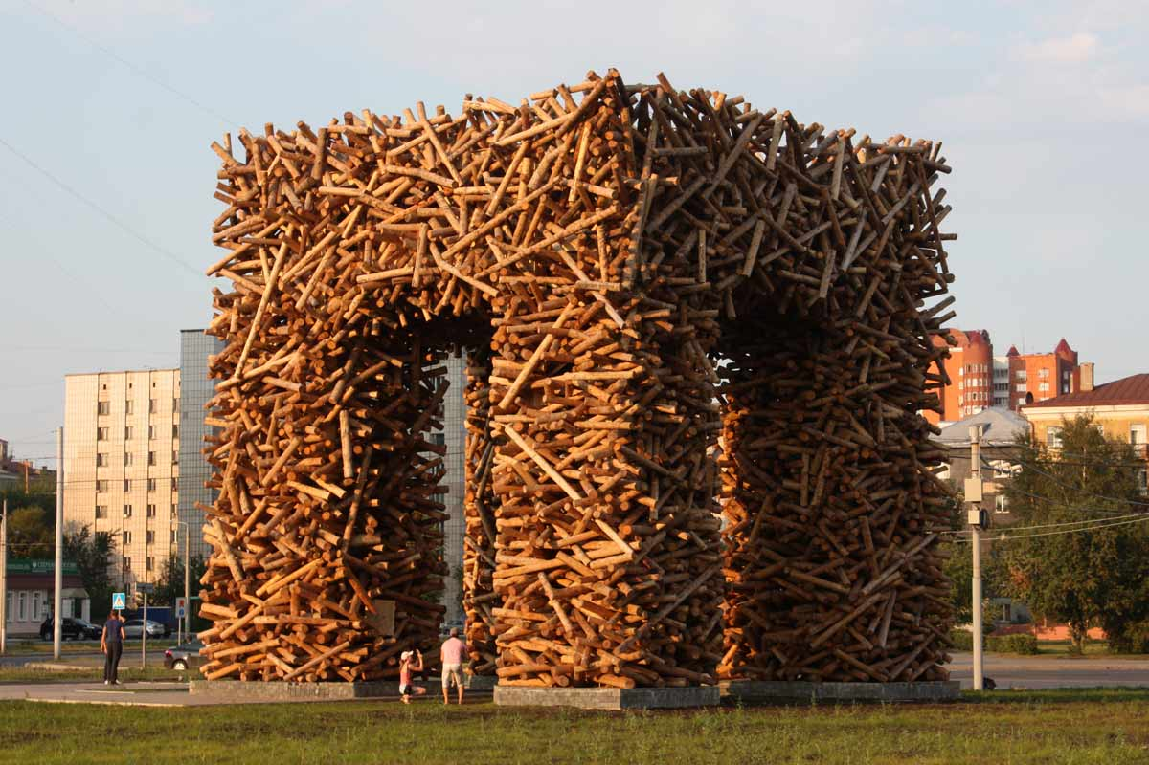
Категория 2
50
Памятник букве «П» - означает - Пермские ворота.

Slide 30
Категория 3
10
Флаг нашей страны состоит из следующих цветов (сверху вниз)…

Slide 31
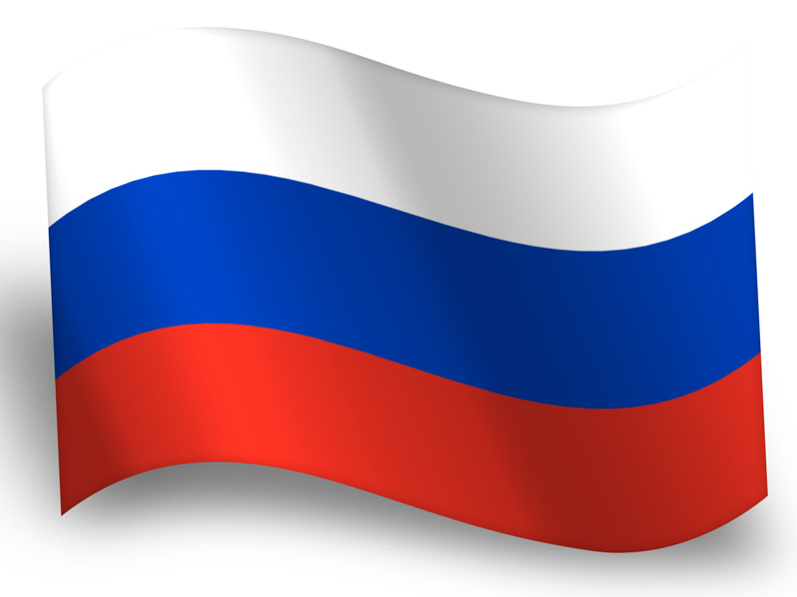
Категория 3
10

Slide 32
Категория 3
20
На гербе нашей страны изображено…
(назовите 4 предмета)

Slide 33
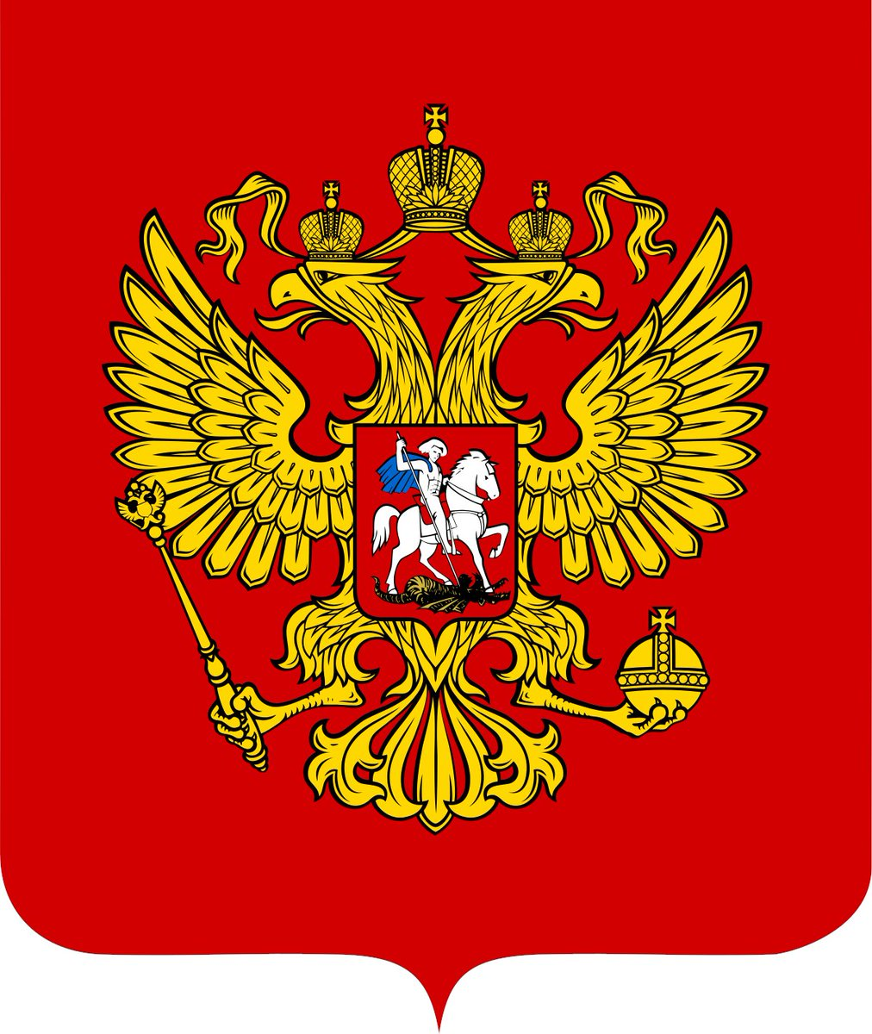
Категория 3
20
На красном щите золотой
двуглавый орёл. На головах орлов 3 короны.
В лапах скипетр и держава.
В центре святой князь Георгий Победоносец с копьём на коне побеждающий змея – силы зла.

Slide 34
Категория 3
30
9 мая наша страна отмечает…

Slide 35

Категория 3
30

Slide 36
Категория 3
40
12 апреля наша страна отмечает «День…

Slide 37
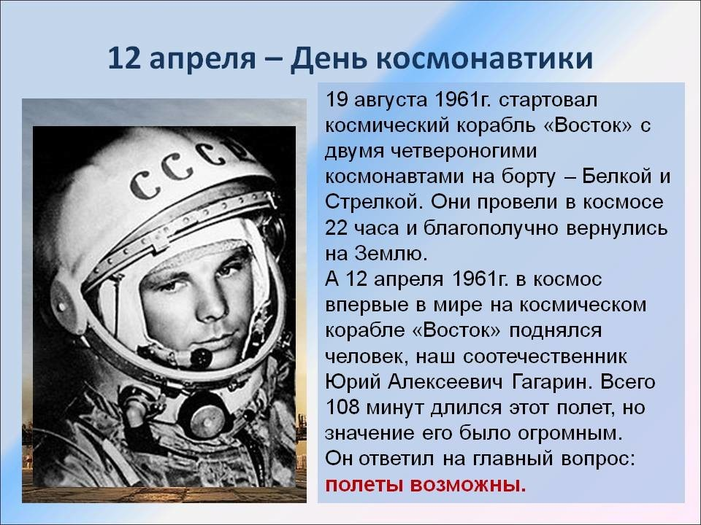
Категория 3
40

Slide 38
50

Slide 39
Категория 3
50
«День России» отмечают…

Slide 40

Категория 3
50

Slide 41
10

Slide 42
Категория 4
10
Патриот – это…

Slide 43

Категория 4
10

Slide 44
Категория 4
20
«Моя малая родина» - это…

Slide 45
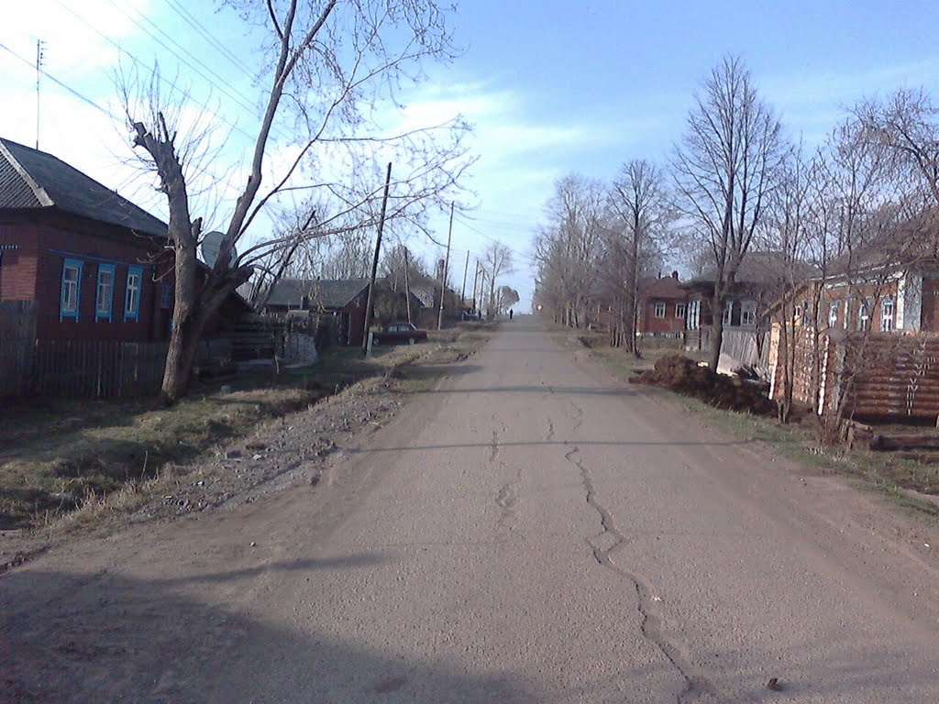
Категория 4
20
Где мой дом, моя семья, мои друзья, моя школа, моя улица, маленькая частичка моей страны.

Slide 46
Категория 4
30
Как зовут президента нашей страны…

Slide 47
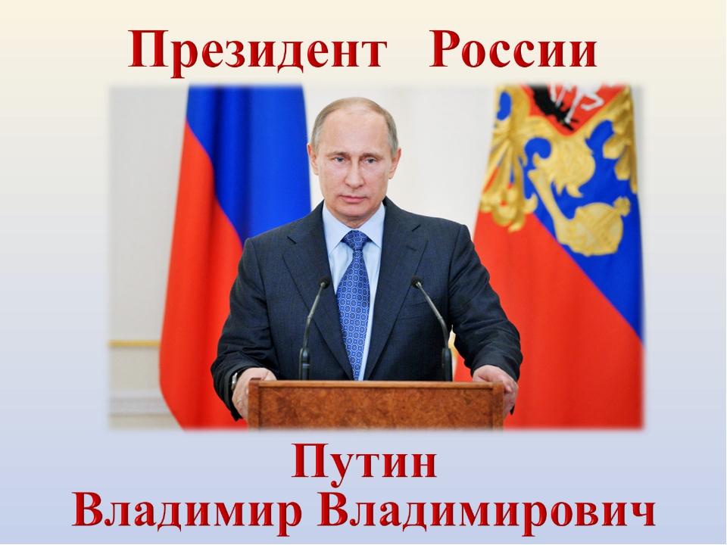
Категория 4
30

Slide 48
Категория 4
40
Какие 3 народности по большей численности проживают в Пермском крае?

Slide 49
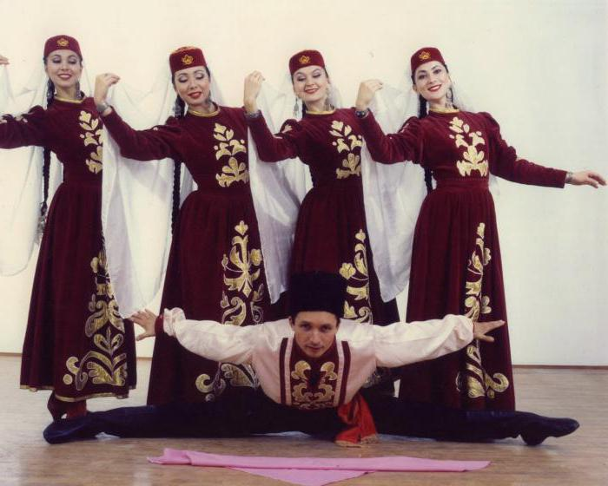
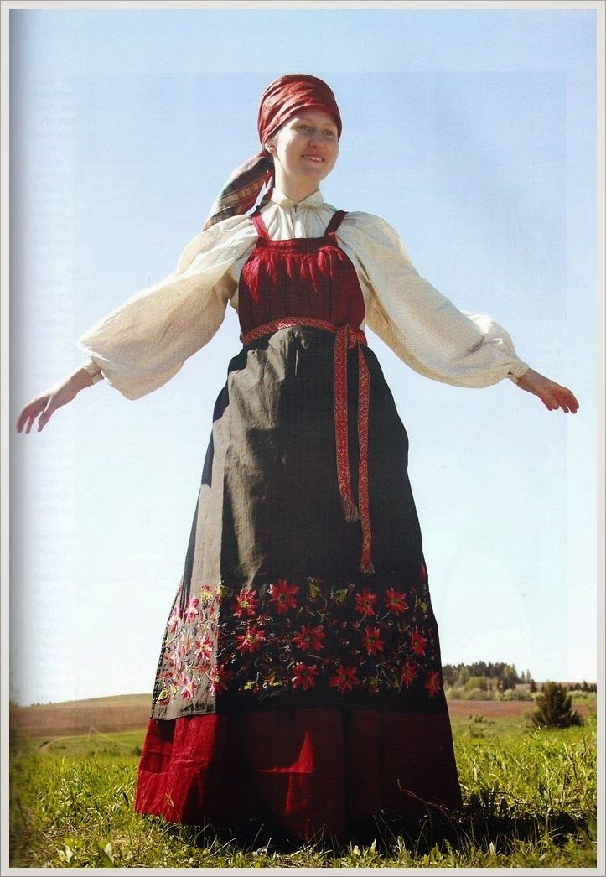
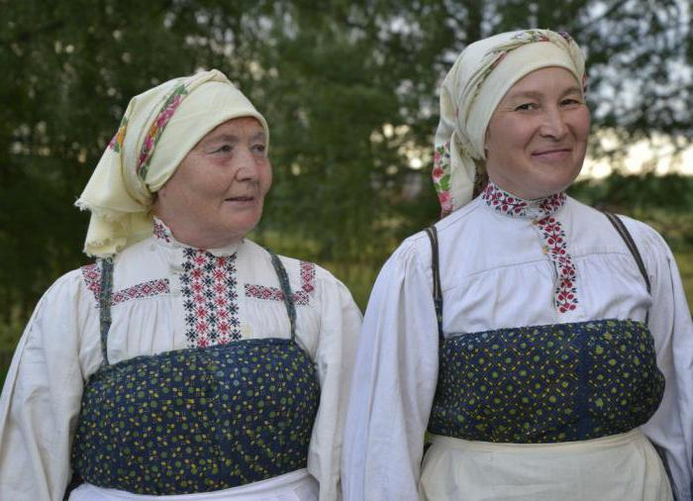
Категория 4
40
Основное население представлено русскими - 2,1 млн. Следующие по численности идут татары -115 тыс. Коми-пермяки - 80 тыс.

Slide 50
Категория 4
50
Город Верещагино назван в честь…

Slide 51
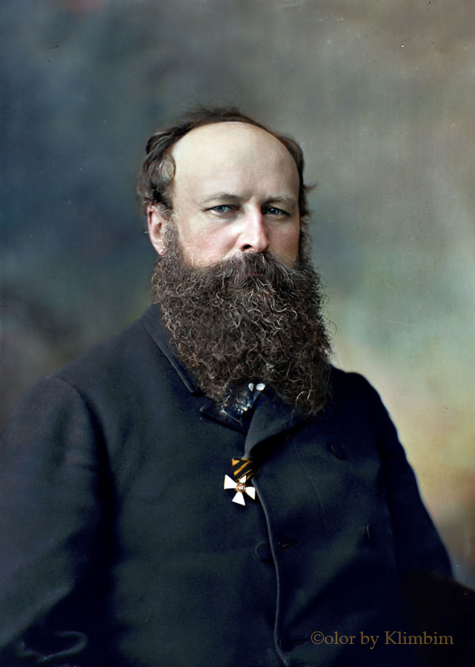
Категория 4
50
Город в Пермском крае, административный центр Верещагинского городского округа. Назван в честь русского художника-баталиста Василия Васильевича Верещагина.

Slide 52
Категория 5
10
Как зовут основателя оркестра народных инструментов
города Верещагино.

Slide 53
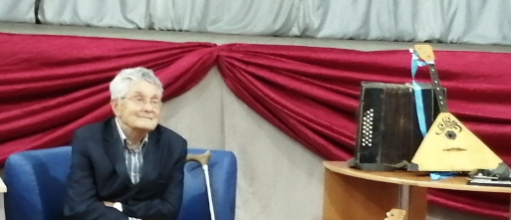
Категория 5
10
Юрий Викторович Бородулин

Slide 54
20

Slide 55
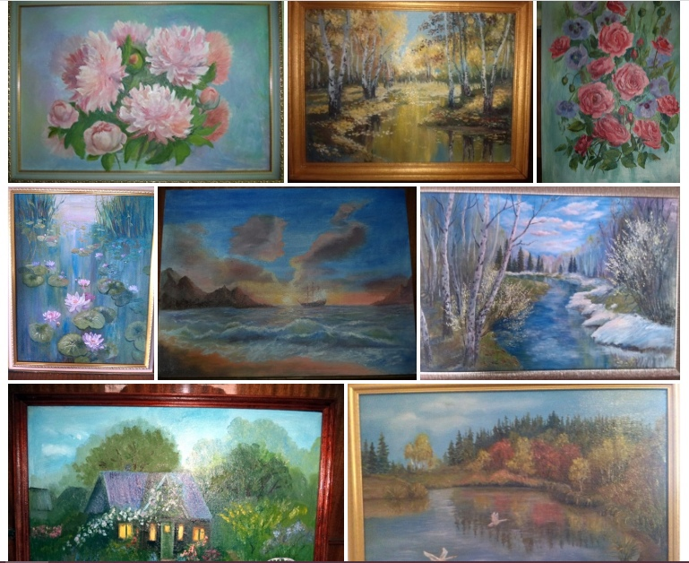
Категория 5
20
Как зовут художницу, которая написала эти картины?

Slide 56
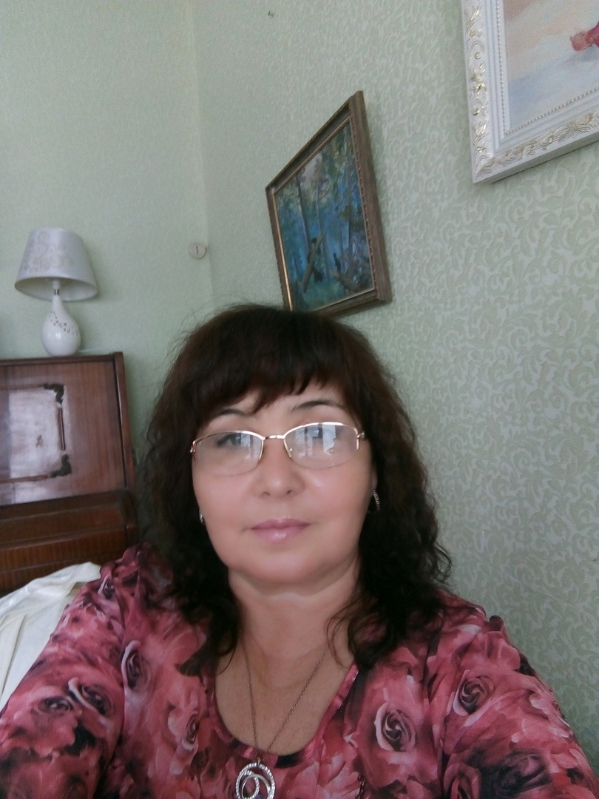
Категория 5
20
Художница Светлана Елпанова, проживает в городе Верещагино

Slide 57
Категория 5
30
Как зовут поэта, который работал учителем труда у мальчиков в санаторной школе-интернате и написал это стихотворение?
«Мой город»
Города неодинаковы, как люди.
Все имеют облики свои.
Город мой, он из рабочих будет,
Он из скромной трудовой семьи.
С городом у нас одни заботы
По утрам, лишь только рассветёт,
Город мой, как я же, на работу
Улицами шумными идёт.

Slide 58
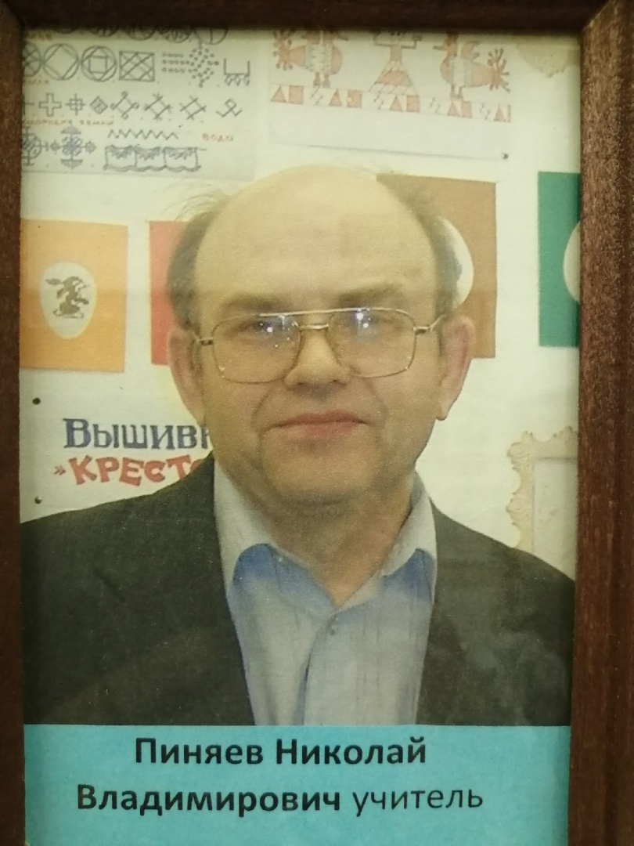
Категория 5
30
Пиняев Николай Владимирович

Slide 59
Категория 5
40
Как зовут почётного гражданина города Верещагино, педагога, художника, создателя детской
изостудии им. В. Верещагина, которая находится в санаторной школе-интернате?

Slide 60
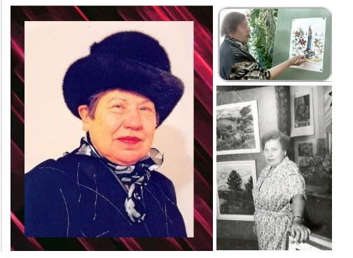
Категория 5
40
Клара Ивановна Истомина

Slide 61

Категория 5
50

Slide 62
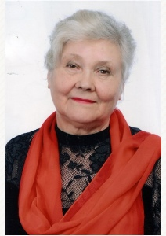
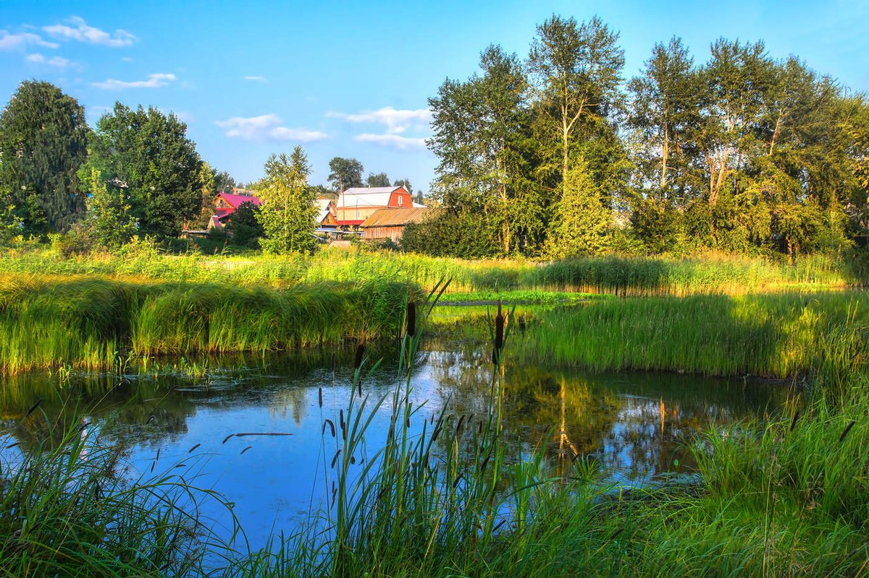
Категория 5
50
Фаина Зверева, почётный гражданин г.Верещагино. Занимается краеведением. Создала «Летопись населённых пунктов»

Slide 63
Использованные источники
Аудиоряды заимствованы с сайта GetTune.net по запросу «Своя игра»
Звезда Фон Кот в мешке Идея игры
Полуянова С.В.
2021 год

